Slide 1

Chủ đề 2
Tuần 7
Bài
13
YÊU LẮM TRƯỜNG ƠI!

Slide 2









Đọc đúng, rõ ràng các từ khó.
MỤC TIÊU
Đọc với giọng nhẹ nhàng, trìu mến.
3
Nhận biết được các từ gợi tả, gợi cảm.
4
Hiểu nội dung bài thơ.

Slide 3

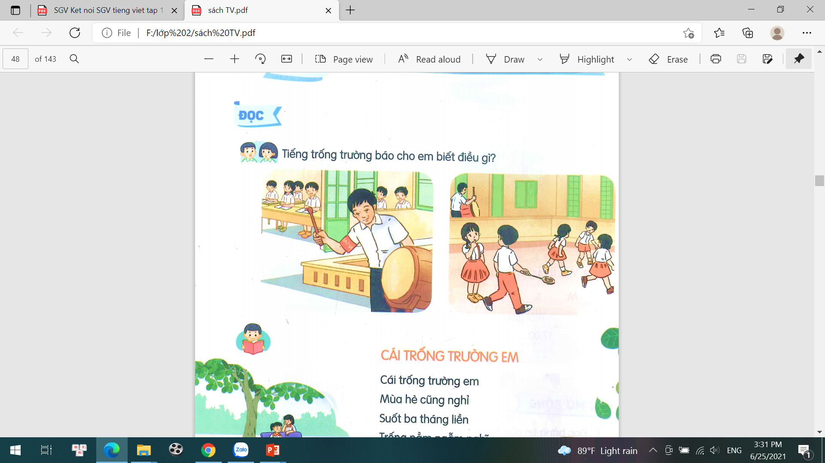
ĐỌC
1. Tiếng trống trường báo cho em biết điều gì ?

Slide 4

YÊU LẮM TRƯỜNG ƠI !
Em yêu mái trường
Có hàng cây mát
Xôn xao khúc nhạc
Tiếng chim xanh trời.
Mỗi giờ ra chơi
Sân trường nhộn nhịp
Hồng hào gương mặt
Bạn nào cũng xinh.
Yêu lớp học em
Có khung cửa sổ
Có bàn tay lá
Quạt gió mát vào.
Lời cô ngọt ngào
Thấm từng trang sách
Ngày không đến lớp
Thấy nhớ nhớ ghê!
Có đêm trong mơ
Bỗng cười khúc khích
Ngỡ đang ở lớp
Cùng bạn đùa vui.

Slide 5

Bài 13: YÊU LẮM TRƯỜNG ƠI!
1
Em yêu mái trường
Có hàng cây mát
Xôn xao khúc nhạc
Tiếng chim xanh trời.
Mỗi giờ ra chơi
Sân trường nhộn nhịp
Hồng hào gương mặt
Bạn nào cũng xinh.
Yêu lớp học em
Có khung cửa sổ
Có bàn tay lá
Quạt gió mát vào.
Lời cô ngọt ngào
Thấm từng trang sách
Ngày không đến lớp
Thấy nhớ nhớ ghê!
3
Đọc nối tiếp
2
4
5
Có đêm trong mơ
Bỗng cười khúc khích
Ngỡ đang ở lớp
Cùng bạn đùa vui.

Slide 6


4. Bạn nhỏ nhớ gì về cô giáo khi không đến lớp?
Lời cô ngọt ngào
Thấm từng trang sách

Slide 7





Luyện đọc lại

Slide 8

Luyện tập theo văn bản đọc

Slide 9


1. Từ nào trong bài thể hiện rõ nhất tình cảm của bạn nhỏ đối với trường lớp ?
Thân thiết
Yêu
Gắn bó
Quý mến
* Tìm thêm một số từ ngữ thể hiện tình cảm của em với trường lớp.

Slide 10

2. Kết hợp từ ngữ ở cột A với từ ngữ B để tạo câu nêu đặc điểm:
A
B
Gương mặt các bạn
nhộn nhịp
Lời cô
ngọt ngào
Sân trường
xinh xắn

Slide 11




Tạm biệt và hẹn gặp lại
các con vào những tiết học sau!

